Slide 1


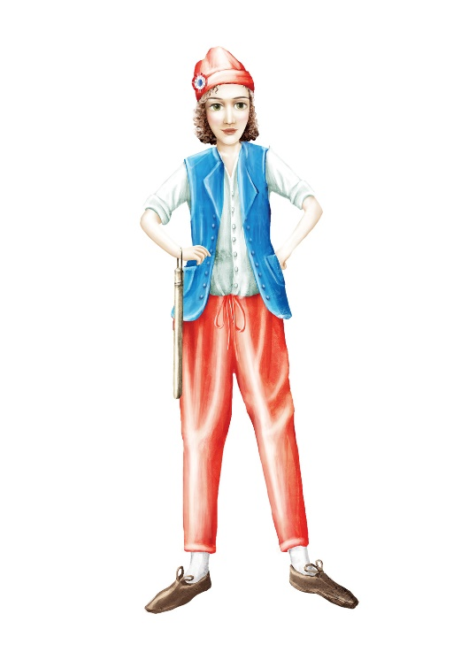

Od Republike do terora
Nastavna tema: Francuska revolucija: od Republike do terora

Slide 2

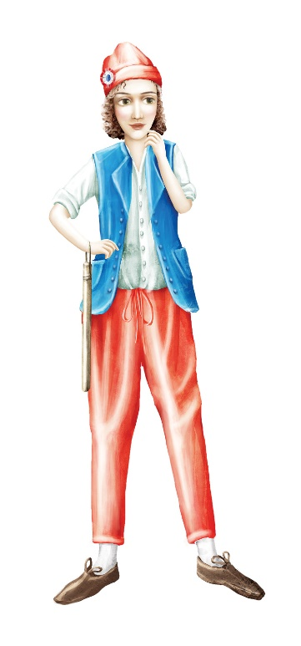
Prisjetimo se!
Kakve je promjene donio francuski Ustav? Kada je Francuska proglašena republikom?
Tko su bili žirondinci, a tko jakobinci?
Kako se zvao vođa jakobinaca?

Slide 3
Jakobinski teror
Vojni porazi, nestašica hrane, porast cijena
Lipanj 1793. godine – jakobinci zbacili žirondince i preuzeli vlast u državi
Jakobinci uveli vladavinu terora – strahovladu
Vrhovnu vlast imao je Maximilien Robespierre i njegovi najbliži pristaše

Slide 4
Jakobinski teror
Ponovno prouči članak 9. Deklaracije o pravima čovjeka i građanina. Jesu li ga jakobinci poštivali?
Jakobinci odluke provodili nasiljem
Protivnici osuđeni na smrt po kratkom postupku – bez prava žalbe
Zastrašivanje, uhićenje i smaknuće protivnika vlasti i Revolucije
Bilo tko je mogao biti osumnjičen i osuđen na smrt giljotinom

Slide 5
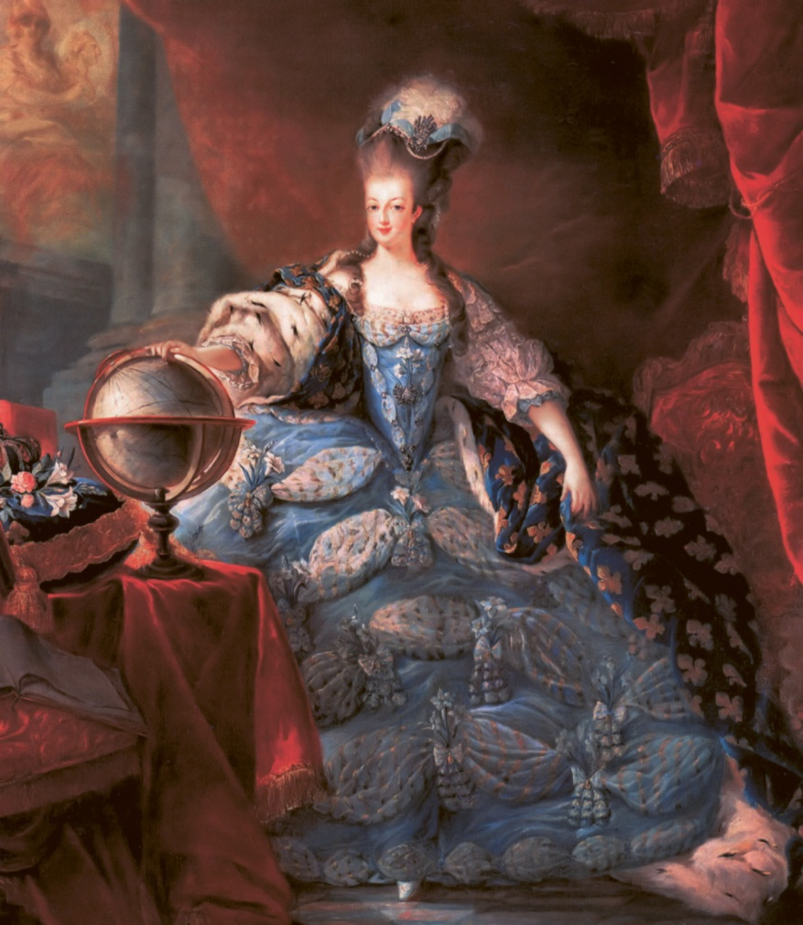
Jakobinski teror
Prve žrtve giljotine – pripadnici aristokracije – kasnije bilo tko
Tijekom jakobinske diktature pogubljeno oko 40 000 ljudi
Kraljica Marija Antoaneta osuđena na smrt giljotinom 16. listopada 1793. godine
Francuska kraljica Marija Antoaneta, kći habsburške vladarice Marije Terezije

Slide 6
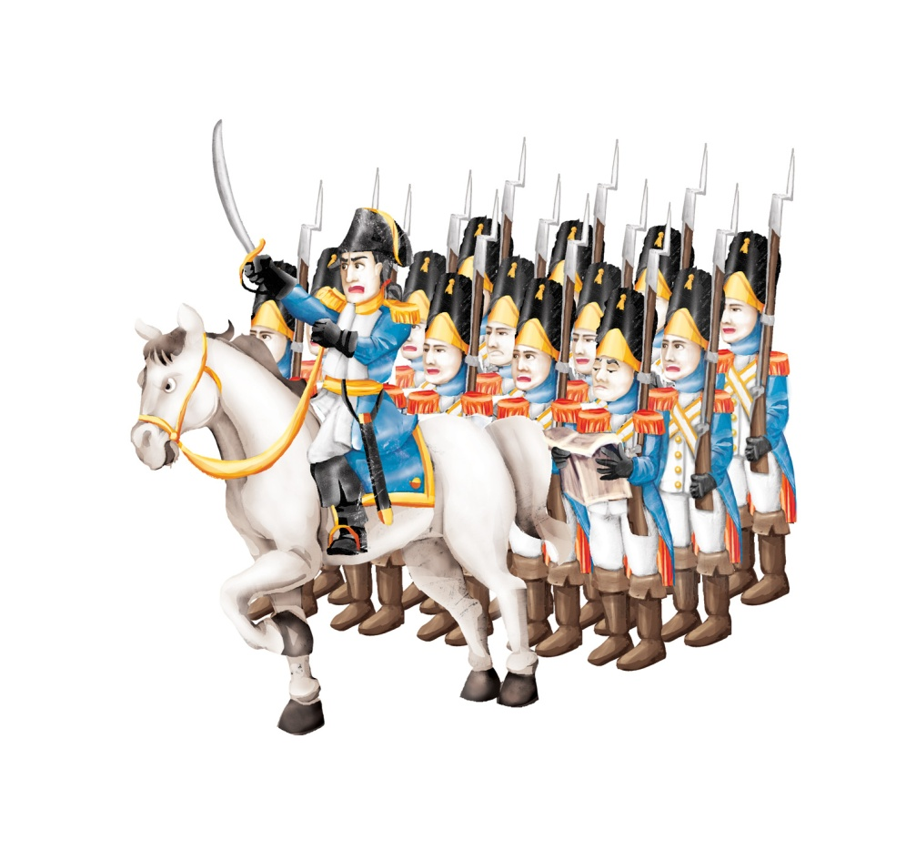
Jakobinski teror
Reorganizacija francuskog društva
Ukinute aristokratske titule, jednostavno oslovljavanje – građanin, građanka
Promjene u francuskoj vojsci – vojno zapovjedništvo podređeno građanskoj vlasti
Povećanje broja vojnika
Obrazovanje vojnika u duhu revolucije

Slide 7
Jakobinski teror
Ukinut gregorijanski kalendar – zamijenjen Revolucionarnim kalendarom
Katolička crkva zakonom ukinuta
Crkve zatvarane i prodane

Slide 8
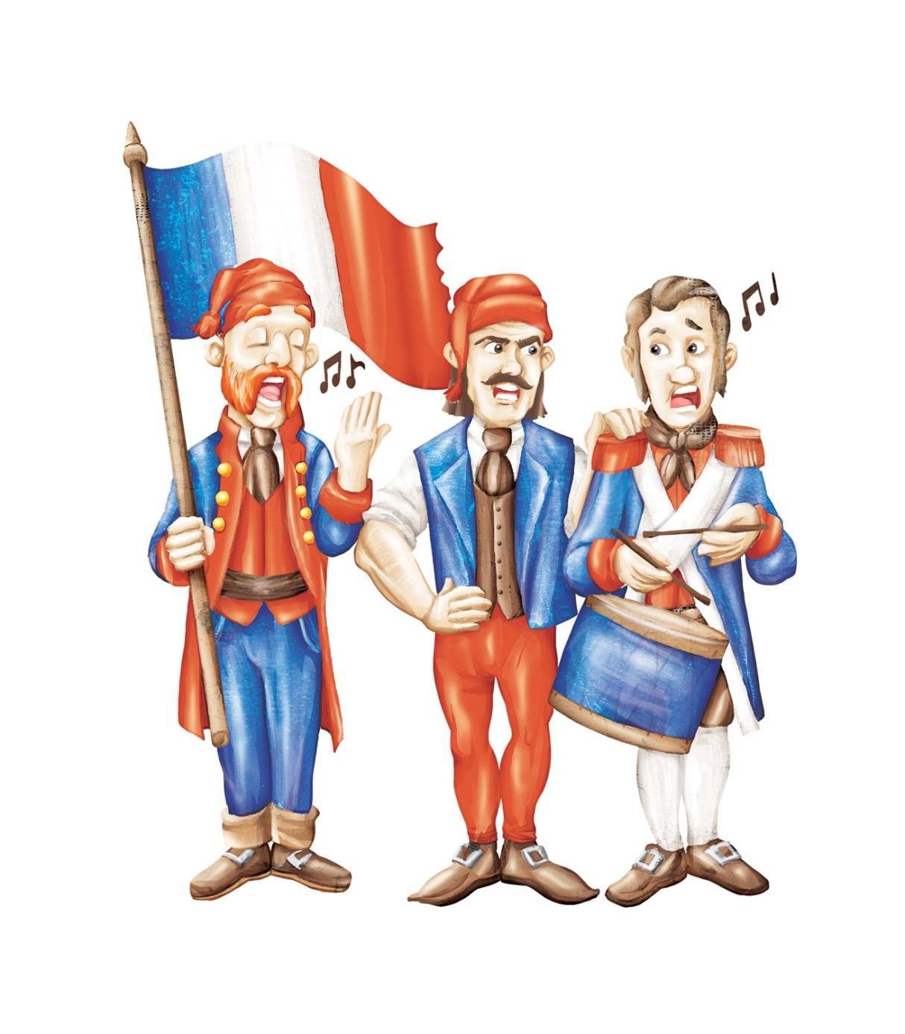
Simboli revolucije
Frigijska kapa – od 1792. godine službeni simbol Francuske Republike
Trobojnica – kao zastava Francuske Republike službeno potvrđena 1794. godine; bijela boja – boja monarhije, plava i crvena boja – simbol pobune protiv kraljeve vlasti; boje Pariza

Slide 9

Simboli revolucije
„Hajdemo, sinovi domovine, dan slave je stigao. Protiv nas se digao krvav barjak tiranije. Ne čujete li kako u poljima kriče ti surovi vojnici? Dolaze vam vrlo blizu, progutati vašu djecu, vaše družice.” Refren: „Na oružje, građani! Formirajte bataljune, u marš, u marš, Neka se naši tragovi nečistom natope krvlju!”
Frigijska kapa – od 1792. godine službeni simbol Francuske Republike
Trobojnica – kao zastava Francuske Republike službeno potvrđena 1794. godine; bijela boja – boja monarhije, plava i crvena boja – simbol pobune protiv kraljeve vlasti; boje Pariza
Marseljeza
francuska revolucionarna pjesma i državna himna. Riječi i melodiju napisao francuski časnik C. J. Rouget de Lisle 1792. godine.

Slide 10
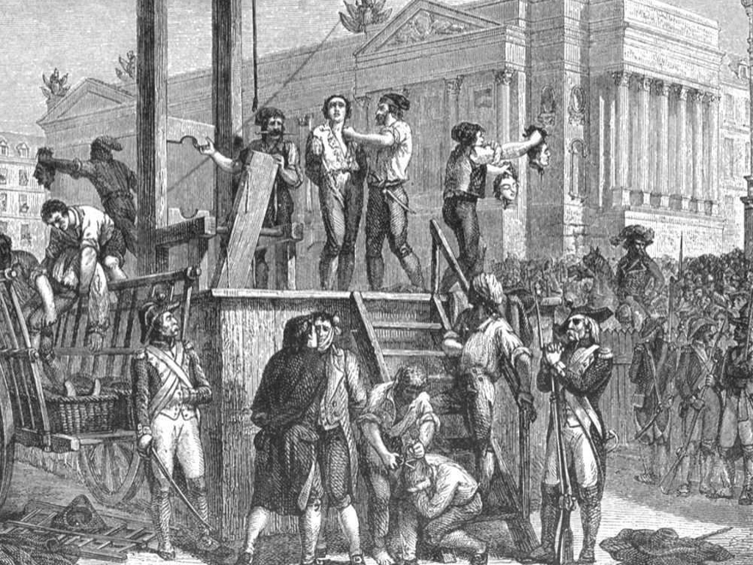
Kraj strahovlade
Zbog uvođenja strahovlade, jakobinci izgubili podršku naroda
U srpnju 1794. godine zbačeni su s vlasti
Maximilien Robespierre i njegovi najbliži suradnici uhićeni te bez suđenja smaknuti na giljotini
Smaknuće Maximiliana Robespierra

Slide 11
Kraj strahovlade
Vlast preuzeli žirondinci
1795. godine donesen novi ustav
Žirondinci osnovali Direktorij – vlada petorice
Kao izvršna vlast upravljali Francuskom

Slide 12
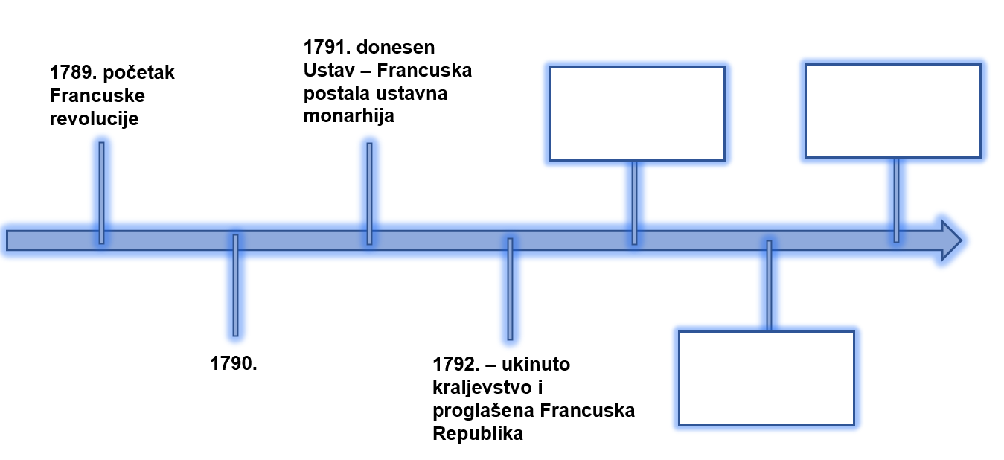
Ponovimo!
Na lentu vremena dopiši najvažnije događaje Francuske revolucije od uvođenja jakobinskog terora te ih opiši.

